Slide 1
תקשורת
חשיבותה (עמוד4) ובעיות (עמוד 6)

Slide 2
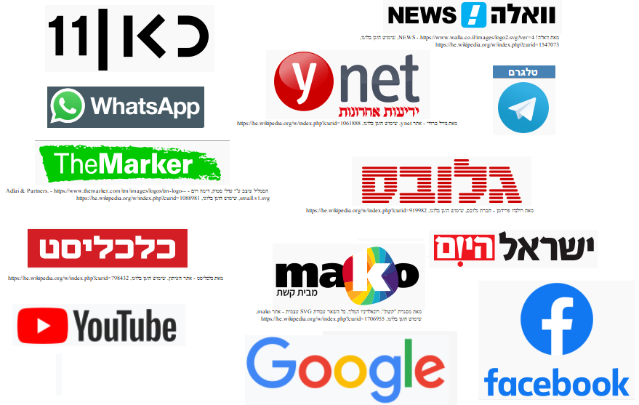

Slide 3
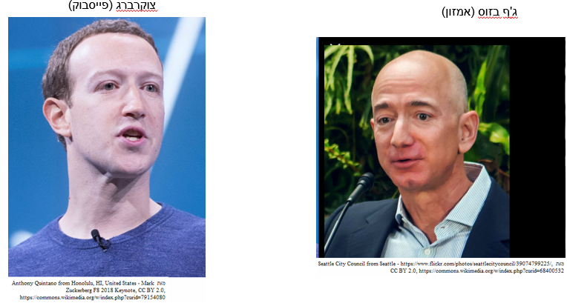

Slide 4
חשיבות התקשורת

